Slide 1
Carcassonne
Feia & Jenny
Notes:
FEIA

Slide 2
Theorie
Spelbeschrijving
Regels
Idk
Plan
Inspiratie
Spelbeschrijving
Notes:
2 minuten voor dit en het klassendiagram
FEIA

Slide 3
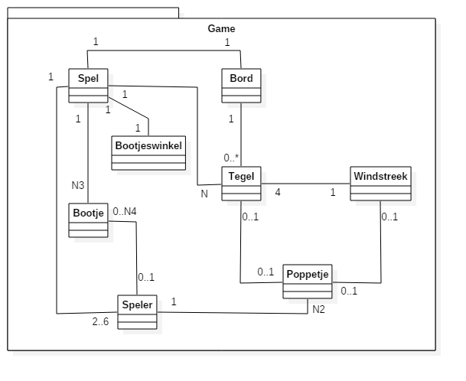
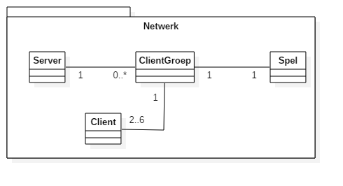
Originele klassendiagrammen
Notes:
FEIA

Slide 4
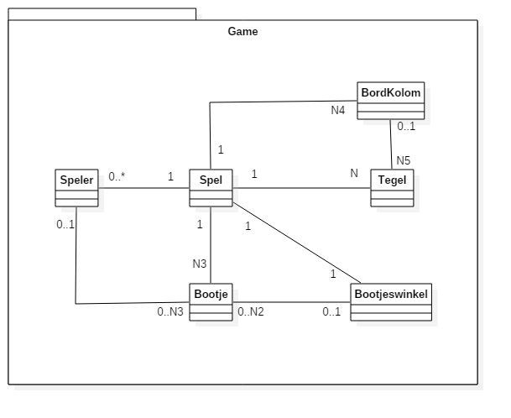
Uiteindelijk klassendiagram
Notes:
2 minuten
JENNY
Wat is anders?
weg:
Poppetje, Bord, Windstreek. Hele netwerk package
erbij:
BordKolom. Link tussen bootje en bootjeswinkel
Waarom is dat anders?
Tijdsgebrek
Praktische overwegingen (windstreek weg, bordkolom erbij)
…

Slide 5
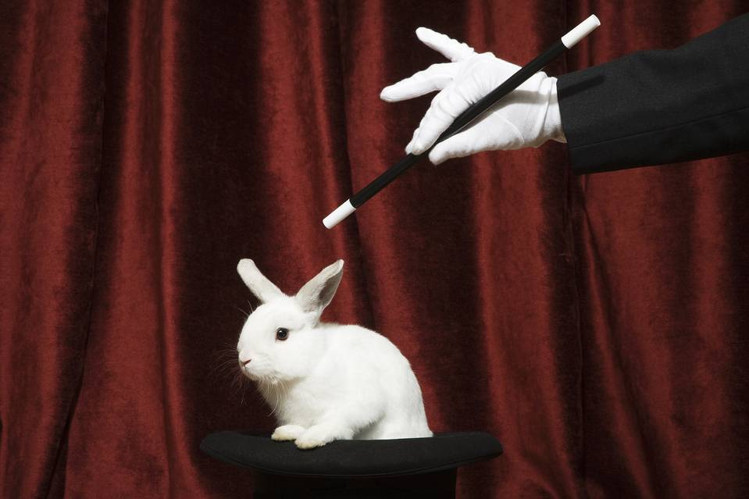
DEMO
Notes:
7 minuten demo: ieder 3.5 minuut. Feia doet huidige tegel en bord. Jenny doet de rest
JENNY (begint iig).
Linkje naar site: http://10.2.20.105:8080/
(Canvas draaien
Bootjeswinkel
Database)
----
Waarom is de bootjeswinkel cool?
Eerste ding wat werkte (mijn kindje)
Daarna eerste ding wat naar jquery was gebouwd
Wat doet het?
Weergave van de bootjes die je kunt kopen
Als je op een bootje klikt, en je hebt genoeg “geld”, koopt de huidige speler deze en komt hij in diens inventaris
De bootjeswinkel wordt automatisch aangevuld tot een gegeven aantal bootjes
Als de bootjes op zijn, is de winkel gewoon leeg
(Evt nog verhaal over sessions)
Data ophalen uit de database
HTML code genereren met jquery
Updaten van de pagina met jquery (en recursie… spannend)

Slide 6
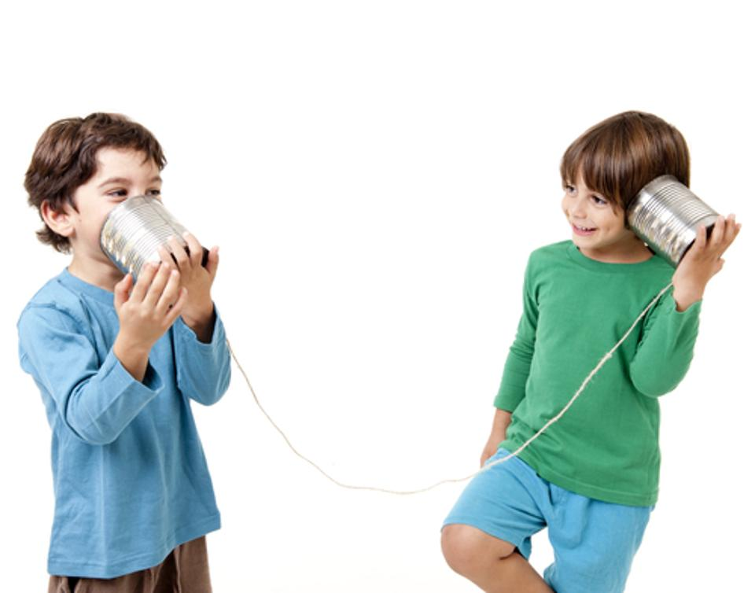


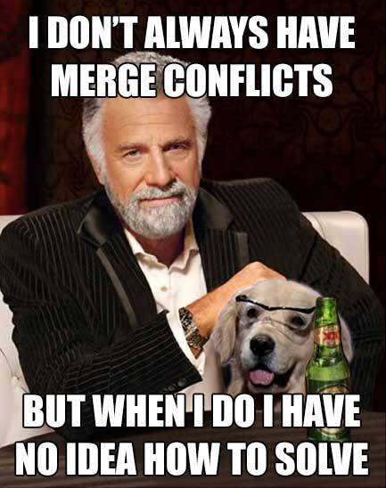
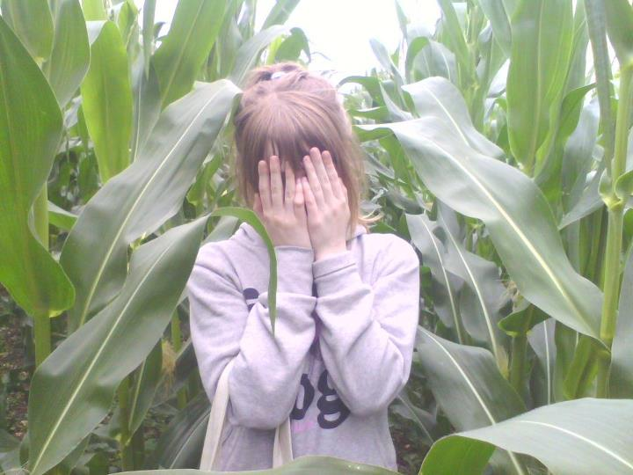
Leerproces Jenny
Notes:
2 minuten wat hebben we geleerd (per persoon)
JENNY
Hele hoop nieuwe technieken ofc (java kon ik al een beetje, maar de rest nog niet. Ik vond ook de volgorde best fijn, ondanks dat we eerst een hele hoop “oude” dingen hebben geleerd)
Het is fijn om een direct line of communication te hebben met je medeprogrammeurs.
Git is handig, maar soms verwarrend
Ik ben niet heel goed in het overzicht van alles bewaren. Ik zou gestructureerder aan de slag gaan, met duidelijke naamgeving, en verschillende code apart (geen javascript tussen de html enzo). En dingen documenteren! Dat deed ik nog heel braaf op dag 1 (en mss 2), maar daarna niet echt meer, terwijl dat echt nuttig is naderhand, of als je teamgenoot met jouw code wil werken.

Slide 7
Leerproces Feia
Structuur in to-do
Iets
Notes:
FEIA

Slide 8
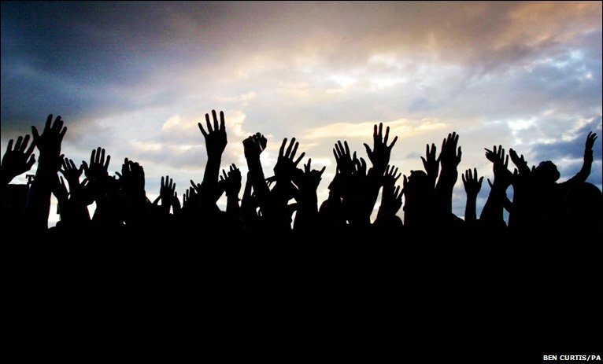
Any questions?
Notes:
???

